Slide 1
Detecção de Fraudes – Uma Revisão Sistemática
Aluno: Jean Avila Rangel
Orientadores: Adolfo Neto e Maria Claudia Emer
UNIVERSIDADE TECNOLÓGICA FEDERAL DO PARANÁ (UTFPR)
Seminário 1
Curitiba, 2016

Slide 2
Agenda
Tema;
Motivação e justificativa;
Objetivos;
Geral;
Específicos.
Metodologia;
Referencial teórico e estado da arte;
Áreas de detecção de fraudes;
Técnicas de detecção de fraudes.
Conclusão.

Slide 3
Tema
Uma atividade fraudulenta se caracteriza pela ação de um ou mais pessoas para ganhar proveito individual de determinada situação [1];
A detecção de fraudes é uma área que visa encontrar falhas ou comportamentos inesperados em dados [4];
O estudo da detecção de fraude pode englobar muitas áreas, como cartões de crédito e sistemas médicos;
A um método computacional muito utilizado para detectar fraudes é a mineração de dados.

Slide 4
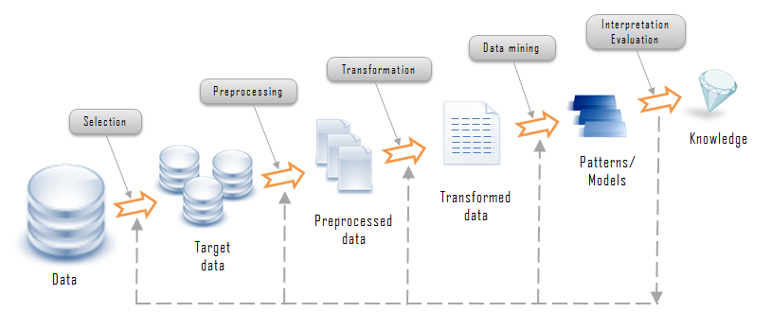

Slide 5
Motivação e justificativa
Estudar uma área que está em constante acréscimo de importância no estado da arte;
Há um grande número de revisões sistemáticas na área;
Em trabalhos futuros, pretende-se aplicar ferramentas para detectar fraudes em dados de auditoria e controle de órgãos públicos.

Slide 6
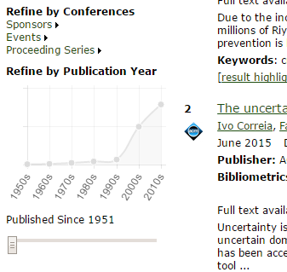
Gráfico de publicações na ACM

Slide 7
Resultados em bases com as palavras-chave “Fraud Detection Survey” no periodo entre 2006 e 2016:
ACM Digital Library – 8 resultados;
IEEEXplore – 51 resultados;
ScienceDirect – 14 resultados;
Springer Link – 170 resultados;
Google Scholar – 17.600 resultados.

Slide 8
Objetivos
Geral;
O objetivo geral deste trabalho é realizar uma revisão sistemática para identificar e categorizar técnicas e ferramentas para detecção de fraudes dentro de áreas distintas.

Slide 9
Objetivos
Específicos.
Descobrir a importância das áreas de mineração de dados e aprendizado de máquina e suas utilizações em detecções de fraudes
Examinar se os estudos realizados em detecção de fraudes possuem abertura para áreas pouco ou não abordadas. Caso haja necessidade, o trabalho poderá categorizar possíveis trabalhos futuros em lacunas no assunto;
Elencar como os autores validaram suas pesquisas nas áreas de detecção de fraudes;
Categorizar quais tecnologias foram as mais utilizadas para cada contexto.

Slide 10
Metodologia
Realizar um levantamento no estado da arte buscando aproximar do objetivo encontrado [7];
Desenvolver a procura em bases de dados globais na área da informática científica.

Slide 11
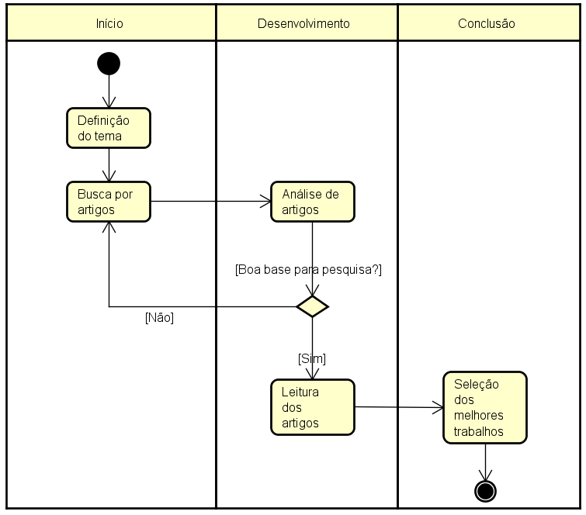
Método de Pesquisa

Slide 12
Critérios para exclusão de artigos
Foram considerados somente trabalho com relevância científica, na língua inglesa e no período de 2006 a 2016;
Após a leitura do título, resumo e artigo completo, foram excluídos os artigos que possuíam como tema central:
Imagens, vídeos ou impressões físicas;
Contextos biológicos, como análises de DNA e moléculas;
Componentes eletrônicos;
Dispositivos de segurança eletrônica relacionados a vírus, firewalls e ataques cibernéticos.

Slide 13
Foram desconsideradas as utilizações das palavras chave
fraud detection AND state of art OR systematic review OR meta analysis;
anomaly detection AND survey OR state of art OR systematic review OR meta analysis;
outlier detection AND survey OR state of art OR systematic review OR meta analysis;
deception detection AND survey OR state of art OR systematic review OR meta analysis.

Slide 14
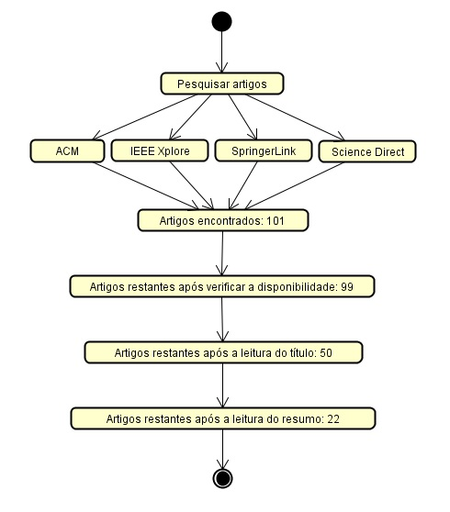
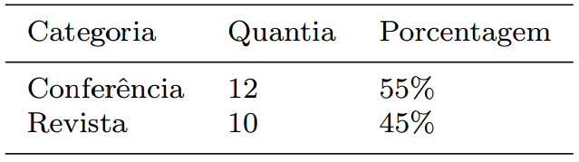

Slide 15
Questões de pesquisa
Quais são as áreas de detecção de fraudes mais estudadas na literatura?
Como a literatura categoriza as técnicas de detecção de fraudes?
Quais foram os problemas mais relatados pelos autores?
Como os autores testaram e validaram suas pesquisas?
Em qual área há pouca abordagem no estudo de detecção de fraudes?
Há espaço para futuras pesquisas na área?

Slide 16
Agenda
Tema;
Motivação e justificativa;
Objetivos;
Geral;
Específicos.
Metodologia;
Referencial teórico e estado da arte;
Áreas de detecção de fraudes;
Técnicas para detecção de fraudes.
Conclusão.

Slide 17
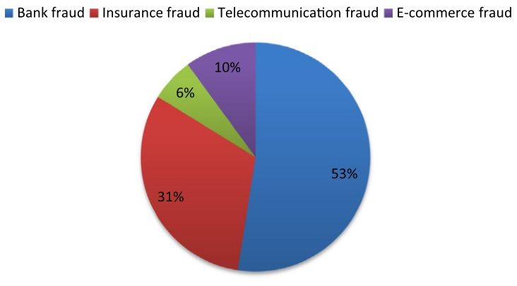
Áreas mais abordadas em detecção de fraudes
Fonte: Abdallah et al (2016)

Slide 18
Áreas mais abordadas em detecção de fraudes
Pejic-Bach M (2010) [9] analisou artigos sobre detecção de fraudes desde 1956 e notou a maior concentração em sistemas financeiros, sistemas de telecomunicação e seguradoras;

Slide 19
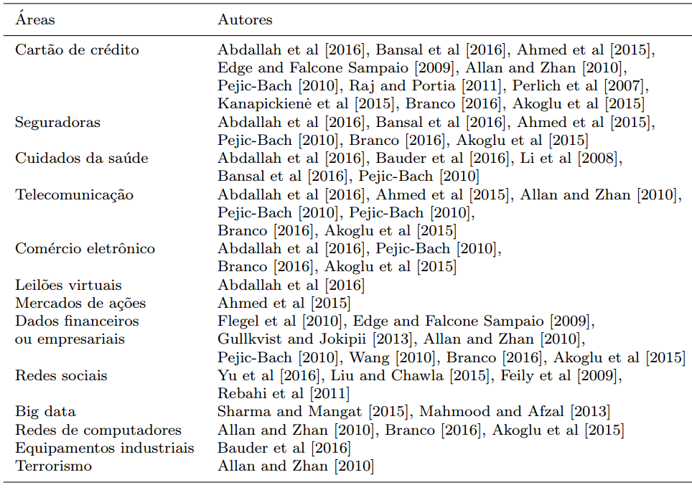

Slide 20
Objetivos da utilização de sistemas para detectar fraudes
Redução de custos com usuários maliciosos [11];
Alertas de dados errôneos ou detentores de ruídos;
Visualização de possíveis padrões indesejados;
Melhor monitoramento das informações.

Slide 21
Técnicas para detecção de fraudes mais utilizadas
Método supervisionado baseado em aprendizado (classificação):
Ex: redes neurais;
Método não supervisionado (clusterização ou classificação):
Ex: K-Means;

Slide 22
Tipos de anomalias
Indivíduo fora do padrão;
Indivíduo fora do padrão por contexto;
Grupo fora do padrão.

Slide 23
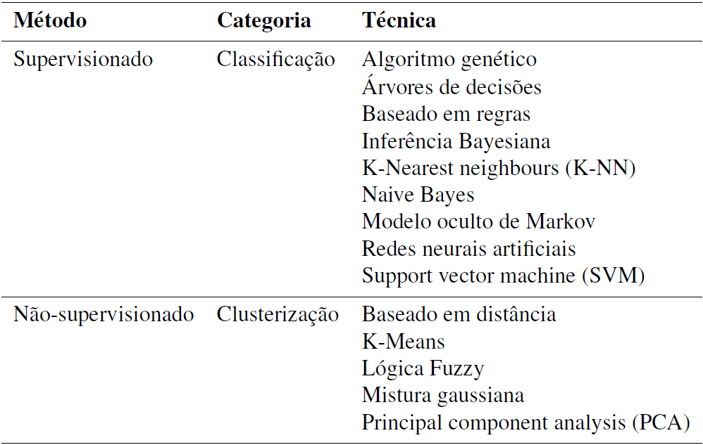
Categorias e técnicas utilizadas em métodos supervisionados e não-supervisionados

Slide 24
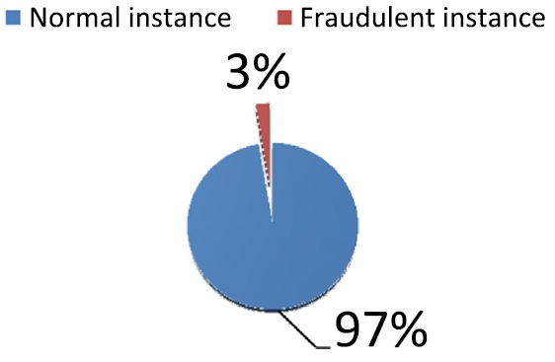
Quantia de dados fraudulentos em uma base real
Fonte: Abdallah et al (2016)

Slide 25
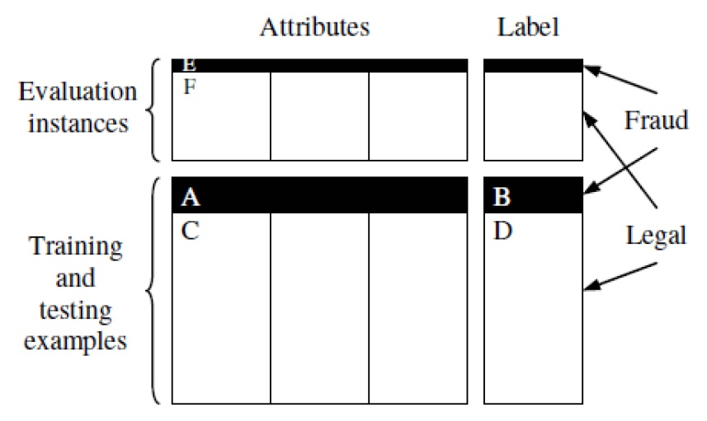
Conjunto de treinamento para métodos supervisionados
Fonte: Allan e Zhan (2010)

Slide 26
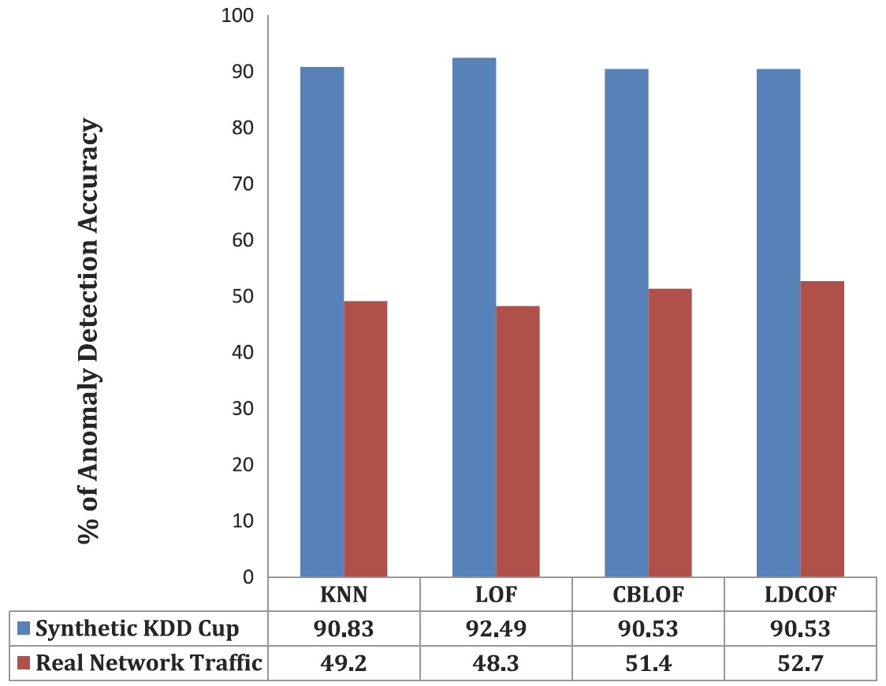
Dados reais e dados fictícios
Fonte: Ahmed et al (2015)

Slide 27
Conclusão: respostas para as questões de pesquisa
Quais são as áreas de detecção de fraudes mais estudadas na literatura?
Como a literatura categoriza as técnicas de detecção de fraudes?
Quais foram os problemas mais relatados pelos autores?
Como os autores testaram e validaram suas pesquisas?
Em qual área há pouca abordagem no estudo de detecção de fraudes?
Há espaço para futuras pesquisas na área?

Slide 28

Operação Serenata de Amor - https://serenata.datasciencebr.com/

Slide 29
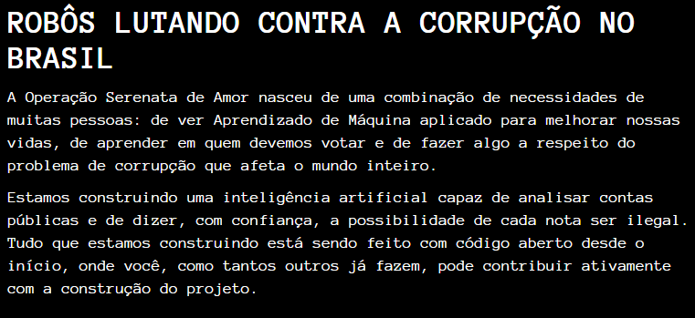
Operação Serenata de Amor

Slide 30
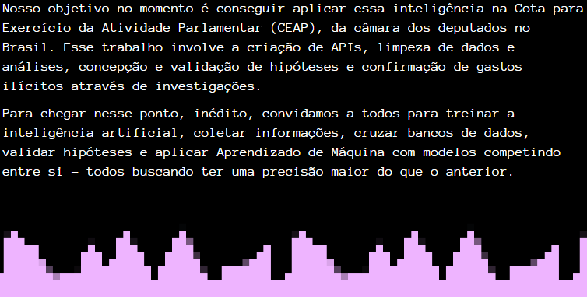
Operação Serenata de Amor

Slide 31
Referências
Abdallah A, Maarof M, Zainal A (2016) Fraud detection system: A survey. Journal of Network and Computer Applications 68:90 – 113;
Ahmed M, Mahmood A, Islam M (2015) A survey of anomaly detection techniques in financial domain. Future Generation Computer Systems, 55:278–288.
Allan T, Zhan J (2010) Towards fraud detection methodologies. 2010 5th International Conference on Future Information Technology, FutureTech 2010 - Proceedings.
Chan PK, Fan W, Prodromidis AL, Stolfo SJ (1999) Distributed data mining in credit card fraud detection. IEEE Intelligent Systems and their Applications 14(6):67–74;
Chandola V, Banerjee A, Kumar V (2009) Anomaly detection: A survey. ACM Comput Surv 41(3):15:1–15:58;
Fayyad U, Piatetsky-Shapiro G, Smyth P (1996) From data mining to knowledge discovery in databases. AI magazine, v. 17, n. 3, p. 37;
Fawcett T, Provost F (1997) Adaptive fraud detection. Data Mining and Knowledge Discovery 1(3):291–316;
Kitchenham B (2004) Procedures for performing systematic reviews. Keele, UK, Keele University;
Pejic-Bach M (2010) Invited Paper: Profiling Intelligent Systems Applications in Fraud Detection and Prevention: Survey of Research Articles, 2010 International Conference on Intelligent Systems, Modelling and Simulation, Liverpool, pp. 80-85;
Seyedhossein L, Hashemi MR (2010) Mining information from credit card time series for timelier fraud detection. In: Telecommunications (IST), 2010 5th International Symposium on, pp 619–624.

